Slide 1
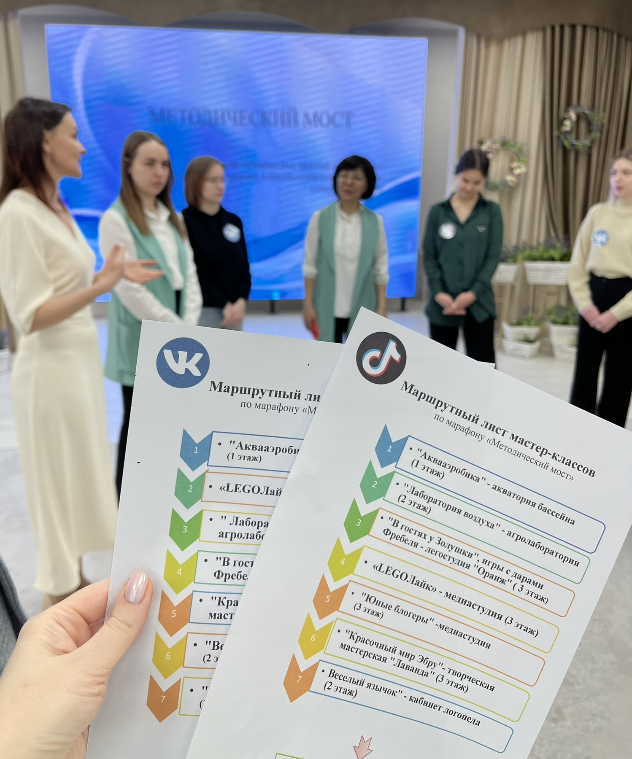

Всероссийский конкурс лучших практик трудоустройства молодежи в 2025 году
Номинация «Твой компас в мире профессий: эффективные практики работодателей»
Инновационный профориентационный проект
«От студента до наставника»
Разработчик проекта:
Автономное учреждение
«Центр мониторинга и развития образования» муниципального образования города Чебоксары – столицы Чувашской Республики

Slide 2
Проблема - дефицит педагогических кадров в дошкольных образовательных учреждениях города Чебоксары
ЗАДАЧИ
Разработать дорожную карту для привлечения молодых специалистов в дошкольные образовательные организации города Чебоксары
01
Привлечь к сотрудничеству ГАПОУ ЧР «ЧПК им. Н.В. Никольского», ФГБОУ ВО «ЧГПУ им. И. Я. Яковлева»
02
Транслировать информацию о положительном опыте работы дошкольных образовательных организаций города Чебоксары через организацию различных форм работы со студентами педагогических специальностей
Цель - привлечение молодых педагогов к работе в дошкольные образовательные организации
03
Оказывать практическую помощь молодым специалистам в развитии профессионального роста, самореализации и закреплении в профессии
04

Slide 3

Автономное учреждение
«Центр мониторинга и развития образования» муниципального образования города Чебоксары – столицы Чувашской Республики
1
Государственное автономное профессиональное образовательное
учреждение Чувашской Республики
«Чебоксарский профессиональный колледж им. Н.В. Никольского»​
Министерства образования Чувашской Республики
2
ПАРТНЕРЫ
проекта
Федеральное государственное бюджетное образовательное учреждение высшего образования
«Чувашский государственный педагогический университет
им. И.Я. Яковлева»
3
Управление образования администрации города Чебоксары
4
5
114 дошкольных образовательных организаций города Чебоксары
УЧАСТНИКИ ПРОЕКТА
студенты педагогических специальностей

Slide 4
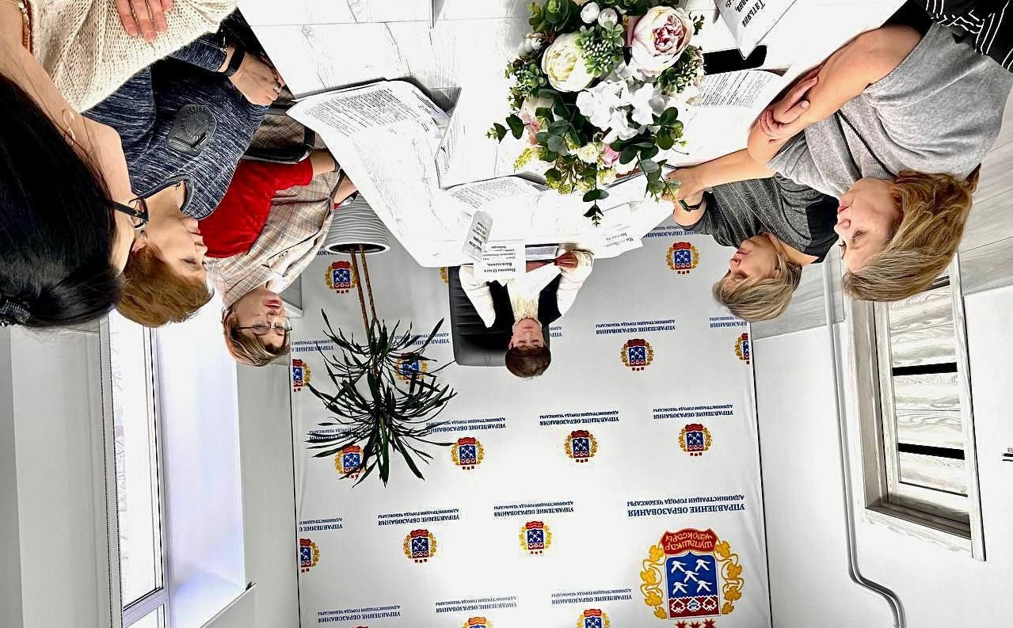


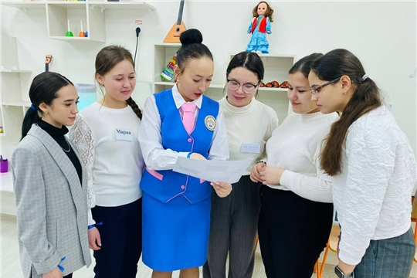
Подготовительный этап проекта
Мониторинг потребности педагогических кадров
Мозговой штурм по решению выявленной проблемы
Круглый стол с представителями колледжа, обсуждение вопросов выстраивания профориентационного взаимодействия
Подписание договора о сотрудничестве с Чебоксарским профессиональным колледжем им. Н.В. Никольского Министерства образования Чувашской Республики, Чувашским педагогическим университетом им. И.Я. Яковлева
Разработка профориентационного проекта «От студента до наставника»

Slide 5
Основной этап реализации инновационного профориентационного проекта «От студента до наставника»
Круглый стол
Квест-игры
Профессиональные пробы
Методический мост
Формы профориентационной работы
Экскурсии в ДОО
Ярмарка вакансий
Профессиональные конкурсы педагогического мастерства
Работа в госпабликах

Slide 6
Основной этап реализации инновационного профориентационного проекта «От студента до наставника»
Круглый стол
Квест-игры
Профессиональные пробы
Занятия в школе молодого педагога
Формы профориентационной работы
Конференции для молодых специалистов
Экскурсии в ДОО
Профессиональные конкурсы педагогического мастерства
Работа в госпабликах

Slide 7
Основной этап реализации инновационного профориентационного проекта «От студента до наставника». Формы работы
Методический мост
охват 525 человек (200 студентов, 325 педагогов)
40 ДОО
45 мероприятий с участием студентов и работодателей
Профессиональные пробы
охват 200 студентов
базы прохождения педагогической практики - 57 ДОО
более 2000 мероприятий, проведенных студентами
Экскурсии с целью ознакомления с развивающей средой ДОО
охват 200 студентов
57 ДОО
более 80 мероприятий
Профессиональные конкурсы
охват 102 студента педагогических специальностей
Квест – игры
охват более 100 студентов
10 ДОО
10 мероприятий

Slide 8
Основной этап реализации инновационного профориентационного проекта «От студента до наставника». Формы работы
«Школа молодого педагога»
охват 25 педагогов
40 ДОО
250 мероприятий с участием работодателей
Профессиональные пробы
охват 150 молодых специалистов
более 2000 мероприятий, проведенных педагогами-наставниками
Экскурсии с целью ознакомления с развивающей средой ДОО
охват 150 молодых специалистов
57 ДОО
более 80 мероприятий
Профессиональные конкурсы
охват 200 чел.
Квест – игры
охват более 100 молодых специалистов
10 ДОО
10 мероприятий

Slide 9
Почему проект перспективен?
Позволит обучающимся на практике в живом общении с наставниками определить дальнейшую образовательную-профессиональную траекторию
Ненавязчиво, в активных формах привлечь молодые кадры в систему дошкольного образования
Произойдет осознание и самооценка процесса профессионального самоопределения студентами
01
02
03

Slide 10
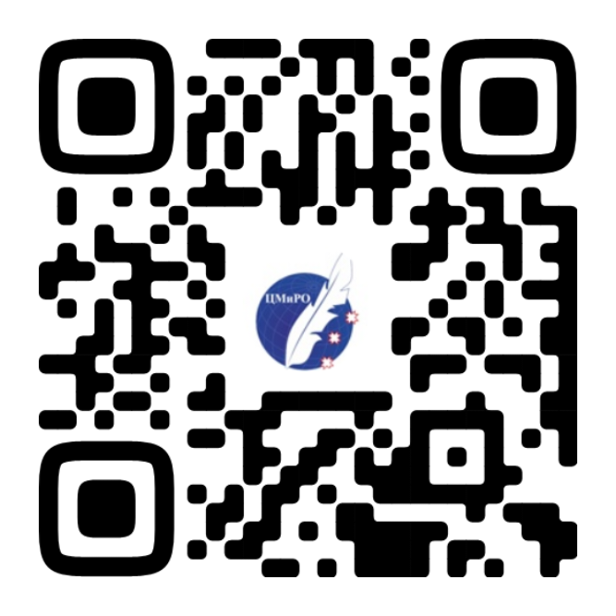
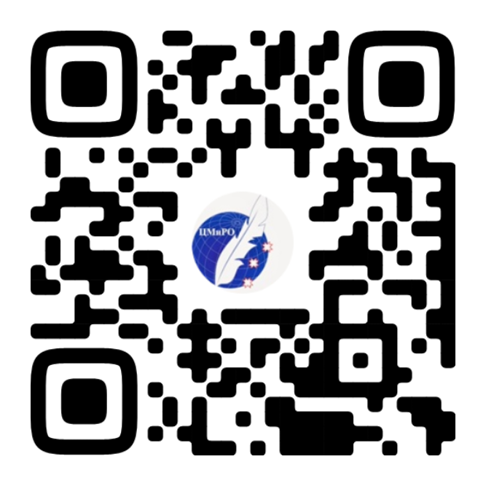
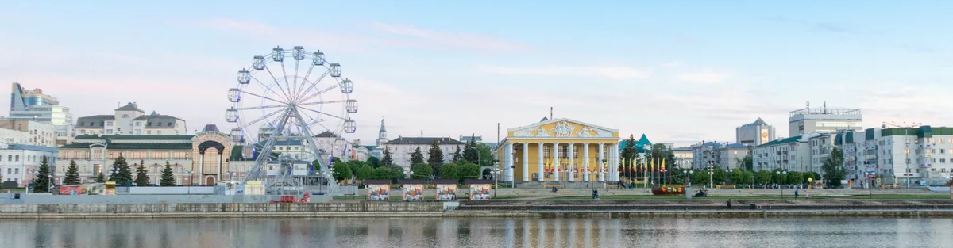
Автономное учреждение
«Центр мониторинга и развития образования»
муниципального образования
города Чебоксары – столицы Чувашской Республики
Контактная информация
Юридический адрес: 428000, Чувашская Республика, г. Чебоксары, б-р Эгерский, д. 49, помещение 1,2
Телефон: 8(8352) 51-57-58, 8(8352) 27-21-40, 8(8352) 27-21-41
E-Mail: gcheb_guo1@cap.ru
АУ «Центр мониторинга и развития образования» города Чебоксары
Дошкольное образование города Чебоксары

